Slide 1
История Компьютеров
Ы
Сделано Юденко Любомиром

Slide 2
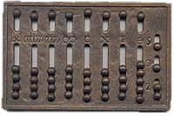
Самое начало – Абак.
Абак был самым первым способом легко считать количество предметов.

Slide 3
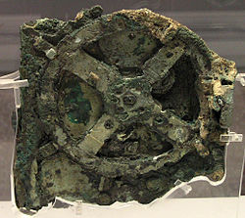
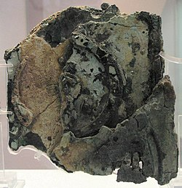
Антикитерский механизм
Механизм содержал не менее 30 бронзовых шестерён в прямоугольном деревянном корпусе, на бронзовых передней и задней панелях которого были размещены циферблаты со стрелками. Две прямоугольные бронзовые защитные пластины прикрывали переднюю и заднюю панель.

Slide 4
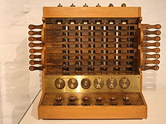
«считающие часы»
Вильгельм Шиккард, профессор университета Тюбингена, разрабатывает устройство на основе зубчатых колёс («считающие часы») для сложения и вычитания шестиразрядных десятичных чисел. Было ли устройство реализовано при жизни изобретателя, достоверно не известно, но в 1960 году оно было воссоздано и проявило себя вполне работоспособным.

Slide 5
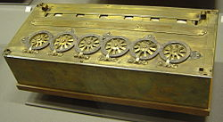
Паскалина
Блез Паскаль представляет «Паскалину» — первое реально осуществлённое и получившее известность механическое цифровое вычислительное устройство. Прототип устройства суммировал и вычитал пятиразрядные десятичные числа. Паскаль изготовил более десяти таких вычислителей, причём последние модели оперировали числами с восемью десятичными разрядами.

